Slide 1
1
転移学習とは？
たくさんの画像で学習済みのモデルの「重み」を借りて、少ないデータの自分のタスクに使う方法
転移学習
ImageNet
約128万枚・1000種類
学習済みの重み
（ResNet18 など）
自分の靴写真
100枚
好き？
好きじゃない？
ゼロから学習
ランダムな重み
大量のデータと時間が必要
100枚だと特徴を覚えきれない
→ 少ないデータでも
正解率が上がりやすい
図：AI で生成

Slide 2
2
凍結・微調整・フル微調整の違い
凍結
微調整
フル微調整
最後の層 fc だけ学習
後ろの層（layer4＋fc）を学習
全部の層を学習
出口（fc） 学習
出口（fc） 学習
出口（fc） 学習
layer4 固定
layer4 学習
layer4 学習
layer2・3 固定
layer2・3 固定
layer2・3 学習
layer1 固定
layer1 固定
layer1 学習
入口（conv1） 固定
入口（conv1） 固定
入口（conv1） 学習
＝学習し直す層
＝固定（重みを変えない）
PyTorch では「固定特徴抽出器」「ファインチューニング」と呼ぶ
図：AI で生成

Slide 3
3
層によって覚えていることが違う
入口に近い層
中間の層
出口に近い層
線・色・明るさの変化
どんな画像にも共通
模様・形のパーツ
（丸・しま・つぶつぶ）
「犬」「車」などの物
そのタスク専用
一般的（ほかのタスクでも使える）
専用（そのタスクだけ）
だから：手前の層はそのまま借りて、最後の層だけ「好き／好きじゃない」用に作り直せばよい。
図：AI で生成

Slide 4
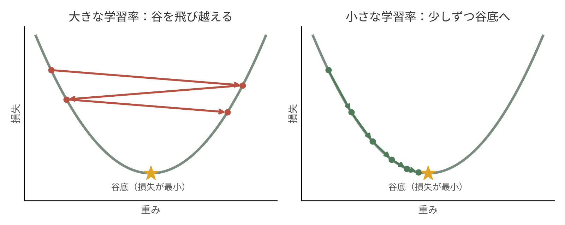
4
微調整では学習率を小さくする
大きすぎると…
せっかく覚えた重みが大きく変わり、学習済みの知識がこわれる（破滅的忘却）
小さくすると…
今の重みを少しだけ直すので、借りた知識を残したまま自分のデータに合わせられる
図：AI で生成
授業の設定 凍結：lr = 0.001（新しい fc だけ） ／ 微調整：lr = 0.0001（10分の1）

Slide 5
5
何層まで学習し直す？ データ量 × 似ているか
ImageNet と似ている
似ていない
データが少ない
最後の層だけ学習（凍結）
例：自分の靴 100枚 ← ここ
手前の層の特徴を使って
最後の層を学習
データが多い
全体を小さい学習率で
微調整
全体を微調整
またはゼロから学習
図：AI で生成
CS231n「When and how to fine-tune?」をもとに作成

Slide 6
6
自分の靴写真ならどうするか
わかったこと
転移学習はゼロからの CNN より高いが、差÷標準偏差は 1.1〜1.6 で「どちらとも言えない」
私の選び方
データ少×ImageNet と似ている → まず凍結（ブレが小さい）
余裕があれば layer4＋fc を小さい lr で微調整
写真を増やし、5シード×3条件で比べて決める
標準偏差：CNN 17.3 ／ 凍結 6.0 ／ 微調整 12.8 ／ ViT 14.6
グラフ：自分の実験結果

Slide 7
7
出典
1
PyTorch Tutorials「Transfer Learning for Computer Vision Tutorial」
https://pytorch.org/tutorials/beginner/transfer_learning_tutorial.html
2
Stanford CS231n「Transfer Learning」
https://cs231n.github.io/transfer-learning/
3
Yosinski et al. (2014)「How transferable are features in deep neural networks?」
https://arxiv.org/abs/1411.1792
4
授業の教科書 第8章（転移学習）
図 1〜5 は AI（Claude）で作成した（内容は自分で指定）。図 6 のグラフは自分の実験結果。

